Slide 1
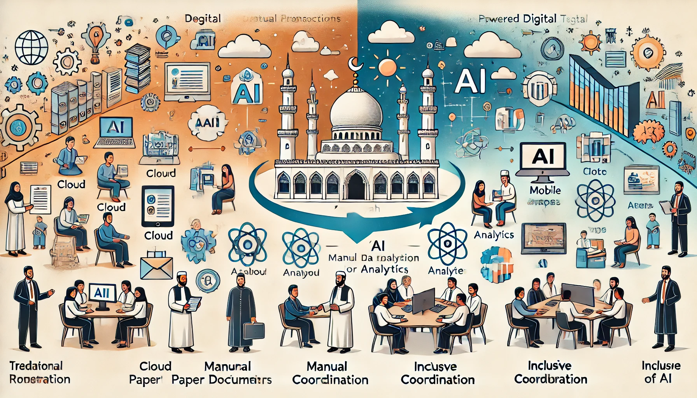
TRANSFORMASI DIGITAL ORGANISASI ‘AISYIYAH MENGHADAPI ERA AI

Slide 2

KENALI DULU APLIKASI
MILIK MUHAMMADIYAH

Slide 3
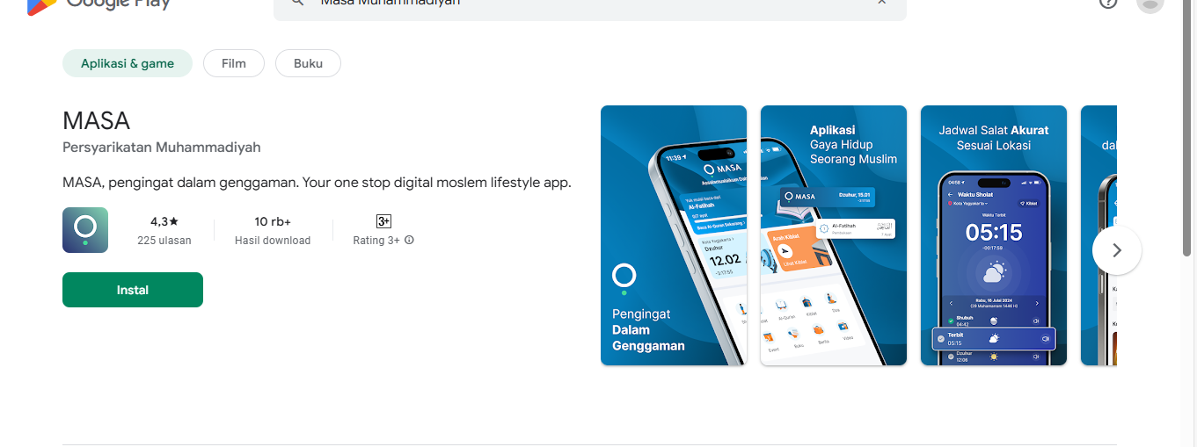
MASA
Muhammadiyah ‘Aisyiyah Super Apps
https://play.google.com/store/search?q=Masa%20Muhammadiyah&c=apps

Slide 4
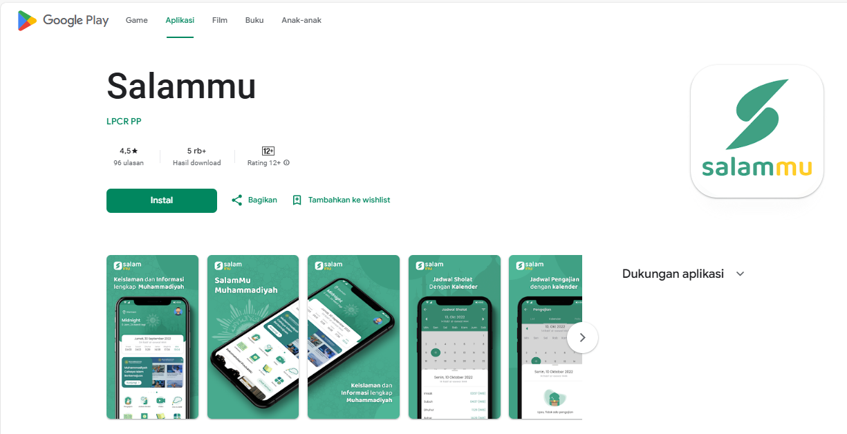

Slide 5
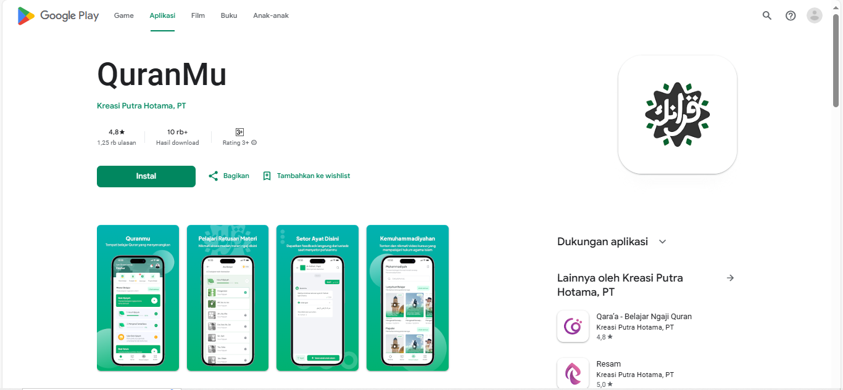

Slide 6
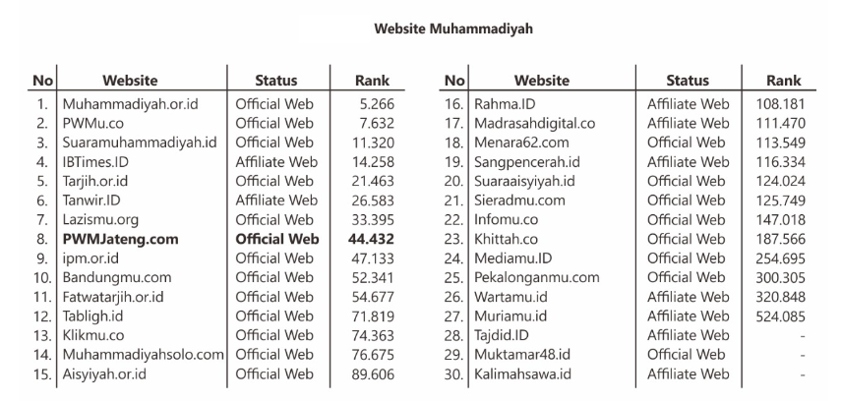
WEBSITE MUHAMMADIYAH

Slide 7
Di Kota Semarang
Website LPPA PWA Jateng: https://lppapwajateng.org
PDM Kosem: https://muhammadiyahsemarangkota.org/
MT PDM Kosem: https://tablighkotasemarang.id
Falakmu: https://falakmu.id
ChatmuGPT: https://s.id/chatmugpt

Slide 8
LATAR BELAKANG NARASI

Slide 9
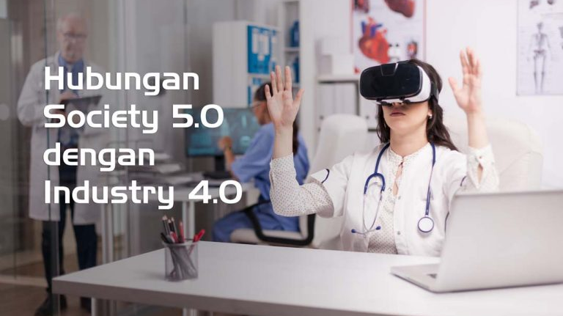

Slide 10
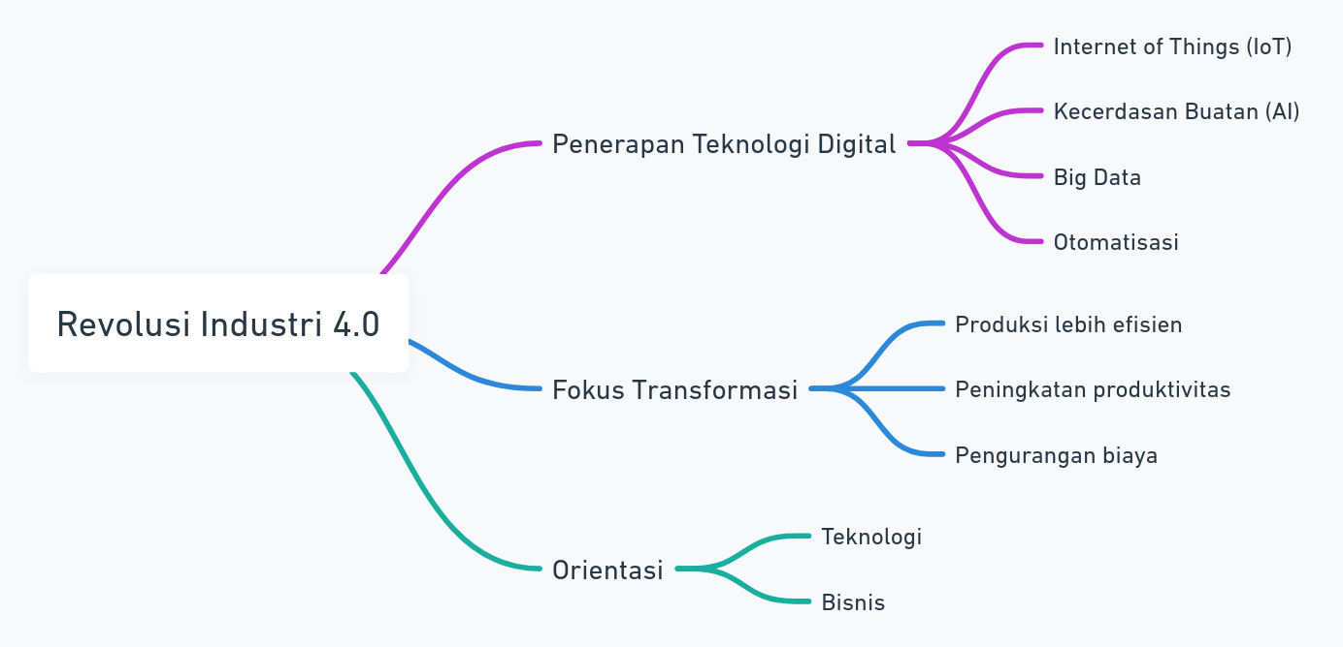

Slide 11
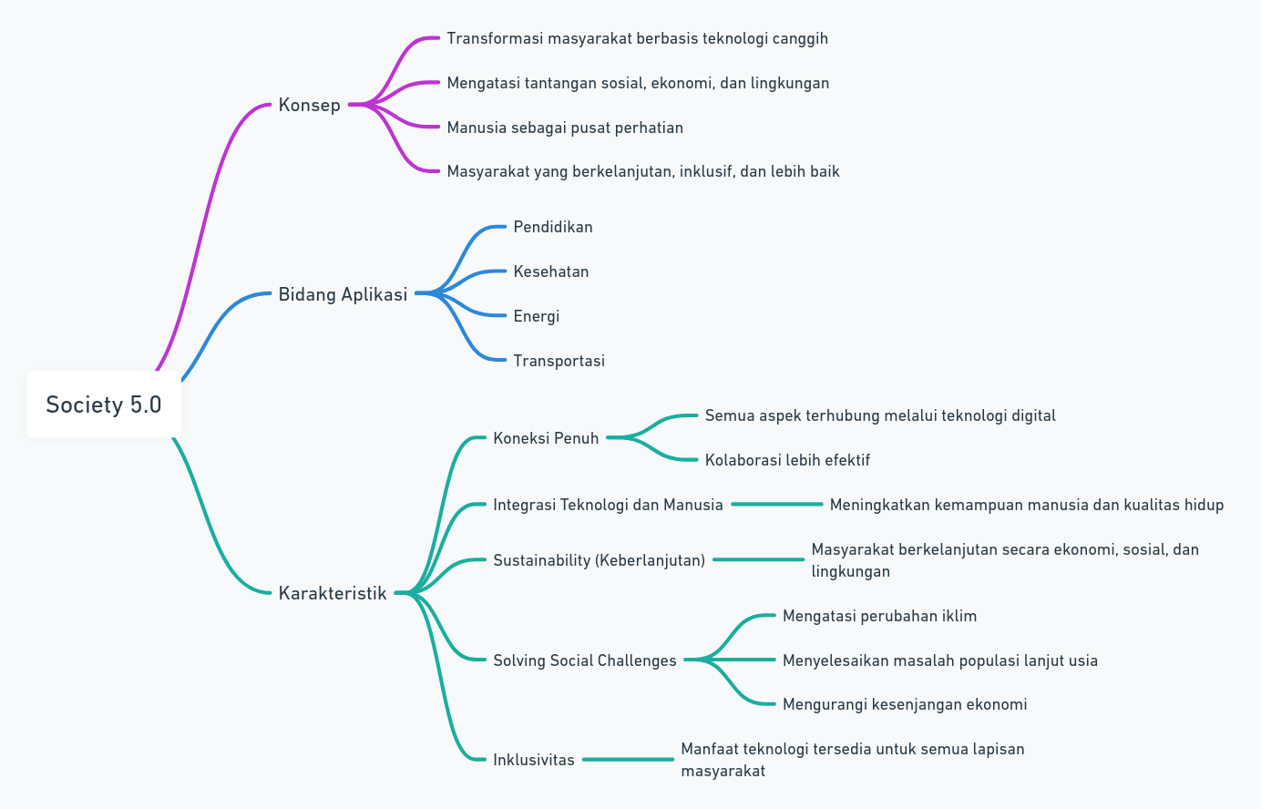

Slide 12
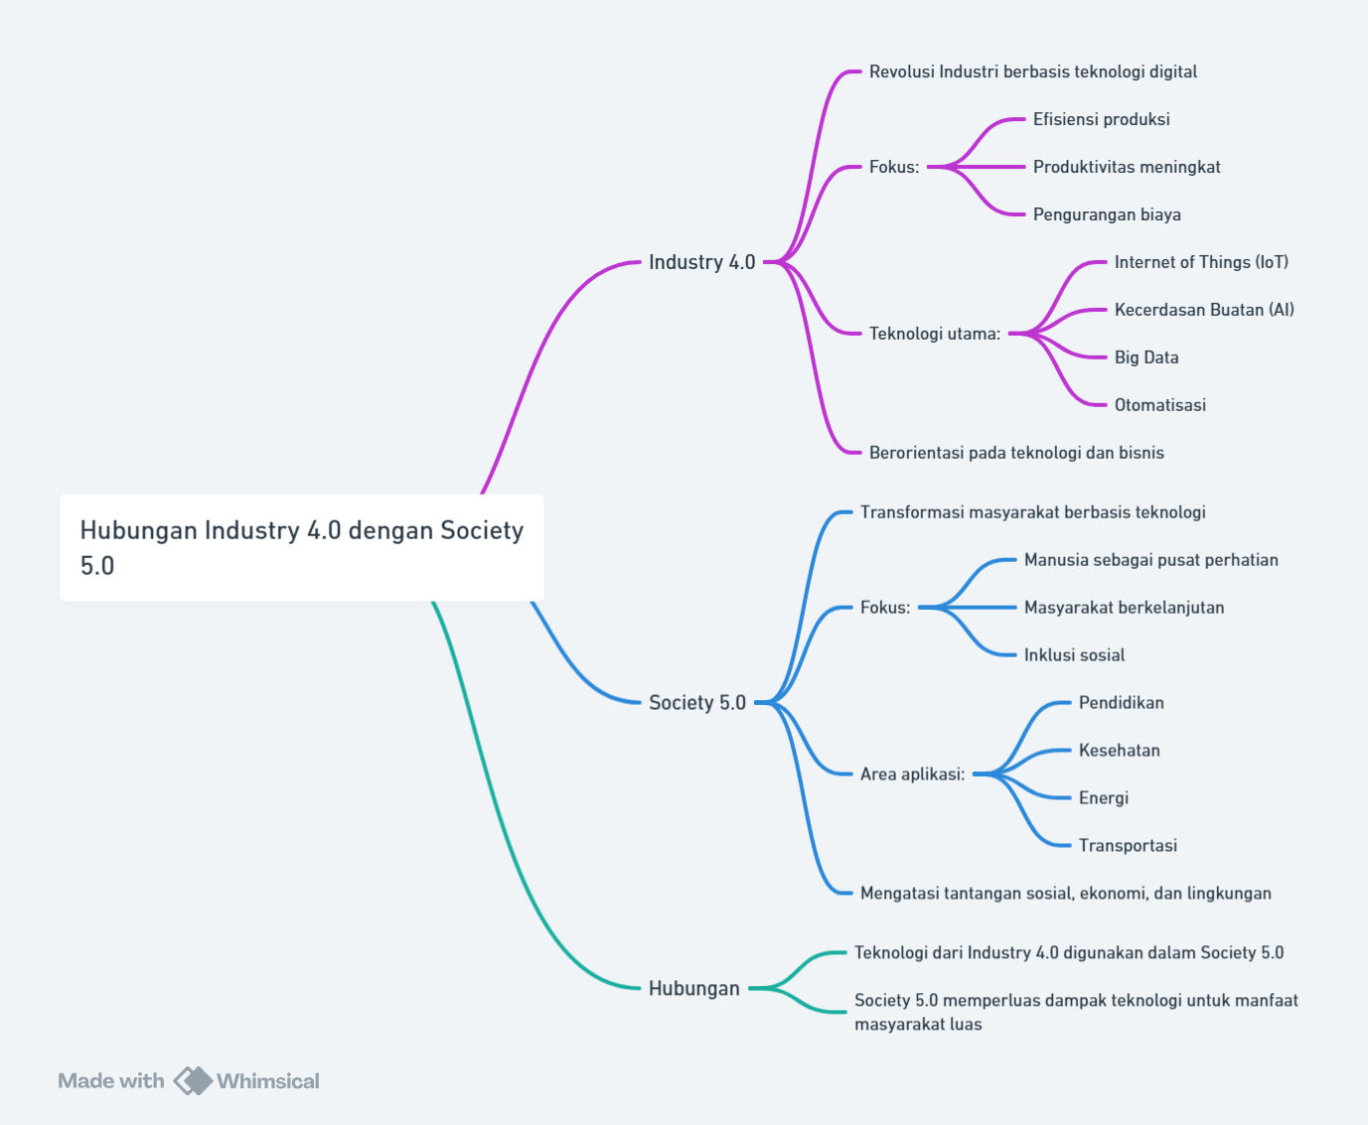

Slide 13
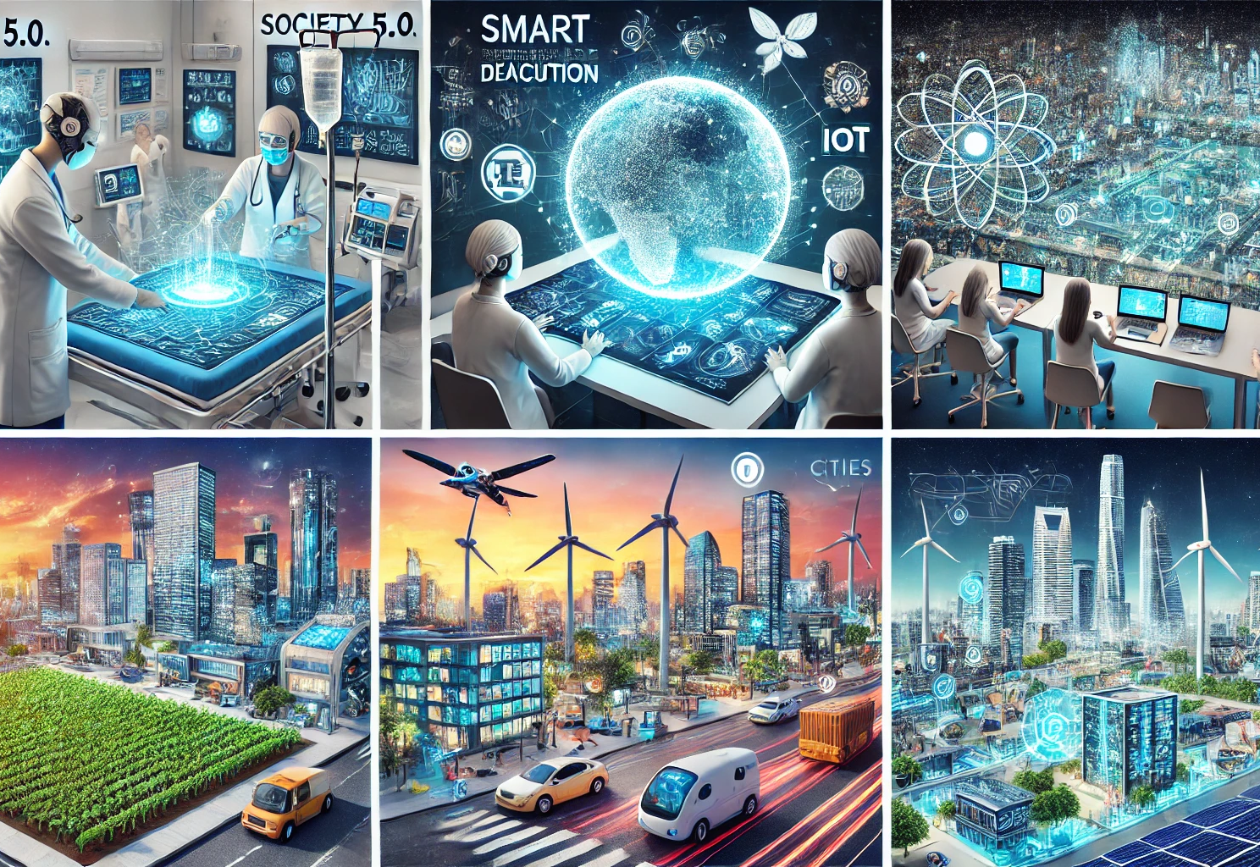
Ilustrasi yang menggambarkan 6 bidang aplikasi dari Society 5.0, termasuk:
kesehatan cerdas,
pendidikan cerdas,
energi terbarukan,
pertanian berbasis teknologi,
kota pintar,
mobilitas cerdas.
Teknologi canggih diterapkan untuk menciptakan masa depan yang lebih baik.

Slide 14
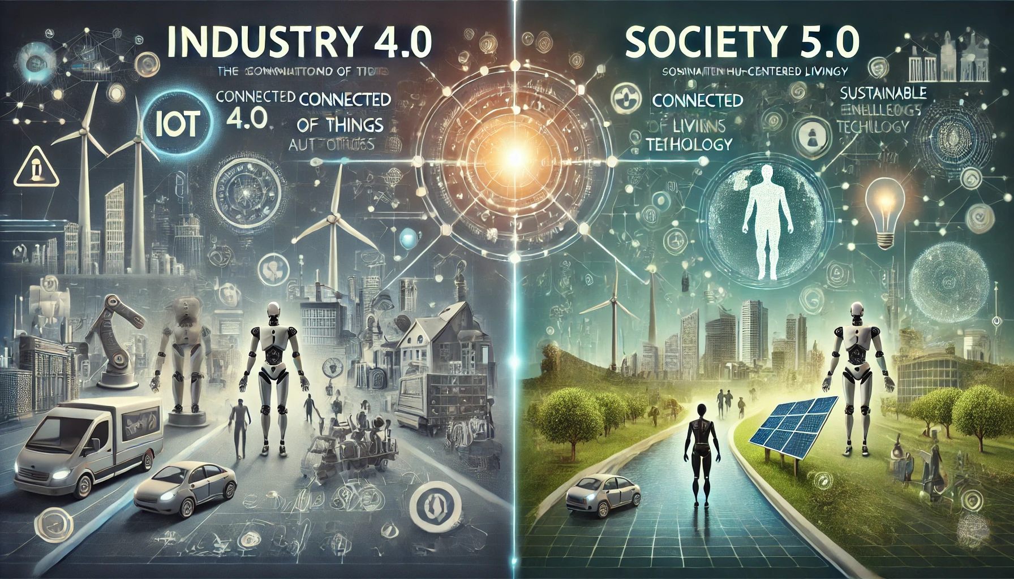
KESIMPULAN
Industri 4.0:
memberikan fondasi teknologis yang penting untuk mewujudkan visi,
Society 5.0:
menggambarkan transformasi masyarakat yang lebih besar melalui pemanfaatan teknologi canggih demi kesejahteraan manusia dan lingkungan.
ilustrasi futuristik yang menggambarkan transisi dari Industri 4.0 ke Society 5.0, menunjukkan peran teknologi canggih untuk kesejahteraan manusia dan lingkungan.

Slide 15
Revolusi Industri 4.0 & GenAI
Merujuk pada penerapan teknologi digital seperti Internet of Things (IoT), Kecerdasan Buatan (AI), Big Data, dan otomatisasi dalam industri dan manufaktur.
Fokusnya adalah efisiensi, produktivitas, dan reduksi biaya.
Peran Generative AI:
Membantu desain produk secara otomatis melalui teknologi seperti AI generatif (misalnya DALL-E atau GPT).
Analisis data manufaktur besar-besaran untuk optimasi proses produksi.
Generative AI mempercepat prototipe produk baru dengan simulasi berbasis AI yang presisi.
Contoh Penerapan:
Pabrik cerdas dengan robot kolaboratif yang dirancang melalui Generative AI ← Industri
Otomatisasi dokumen teknis menggunakan model bahasa besar seperti GPT ← Organisasi

Slide 16
Society 5.0 & GenAI
Konsep masyarakat berbasis teknologi yang menempatkan manusia sebagai pusat perhatian.
Berfokus pada keberlanjutan, inklusi sosial, dan penyelesaian tantangan global.
Peran Generative AI:
Smart Education: Generative AI menciptakan konten pendidikan interaktif seperti video pelatihan, materi pelajaran, hingga simulasi virtual.
Smart Healthcare: Generative AI digunakan untuk menghasilkan rencana perawatan individual, analisis citra medis, atau bahkan simulasi pembedahan.
Smart Cities: Model AI generatif membantu dalam perencanaan kota pintar dengan simulasi infrastruktur kota berbasis data real-time.
Contoh Penerapan:
Generative AI digunakan untuk menciptakan alat bantu belajar interaktif berbasis VR/AR.
Rekomendasi personal di sektor kesehatan dan pendidikan.

Slide 17
Era AI dengan Fokus pada Generative AI
Generative AI sebagai Game-Changer:
Generative AI adalah subset AI yang memungkinkan mesin untuk menciptakan sesuatu yang baru (teks, gambar, musik, atau bahkan kode).
Teknologi ini mempercepat proses inovasi di era Industri 4.0 dan Society 5.0.
Integrasi ke Revolusi 4.0 dan Society 5.0:
Kreativitas Berbasis Data: AI generatif membantu menghubungkan manusia dengan teknologi dalam cara yang lebih kreatif.
Keputusan Berbasis Simulasi: Generative AI menciptakan model simulasi untuk berbagai skenario sosial dan industri.
Otomasi Intelektual: Tidak hanya otomatisasi fisik (robotika), tetapi juga otomatisasi kreatif dan intelektual (misalnya, desain, seni, dan penelitian).

Slide 18
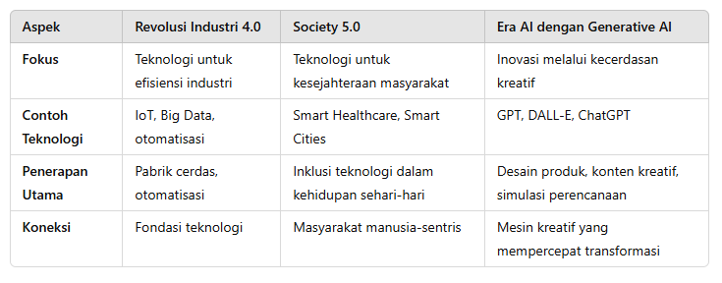
Tabel Hubungan RI4.0,S5.0 dan AI

Slide 19
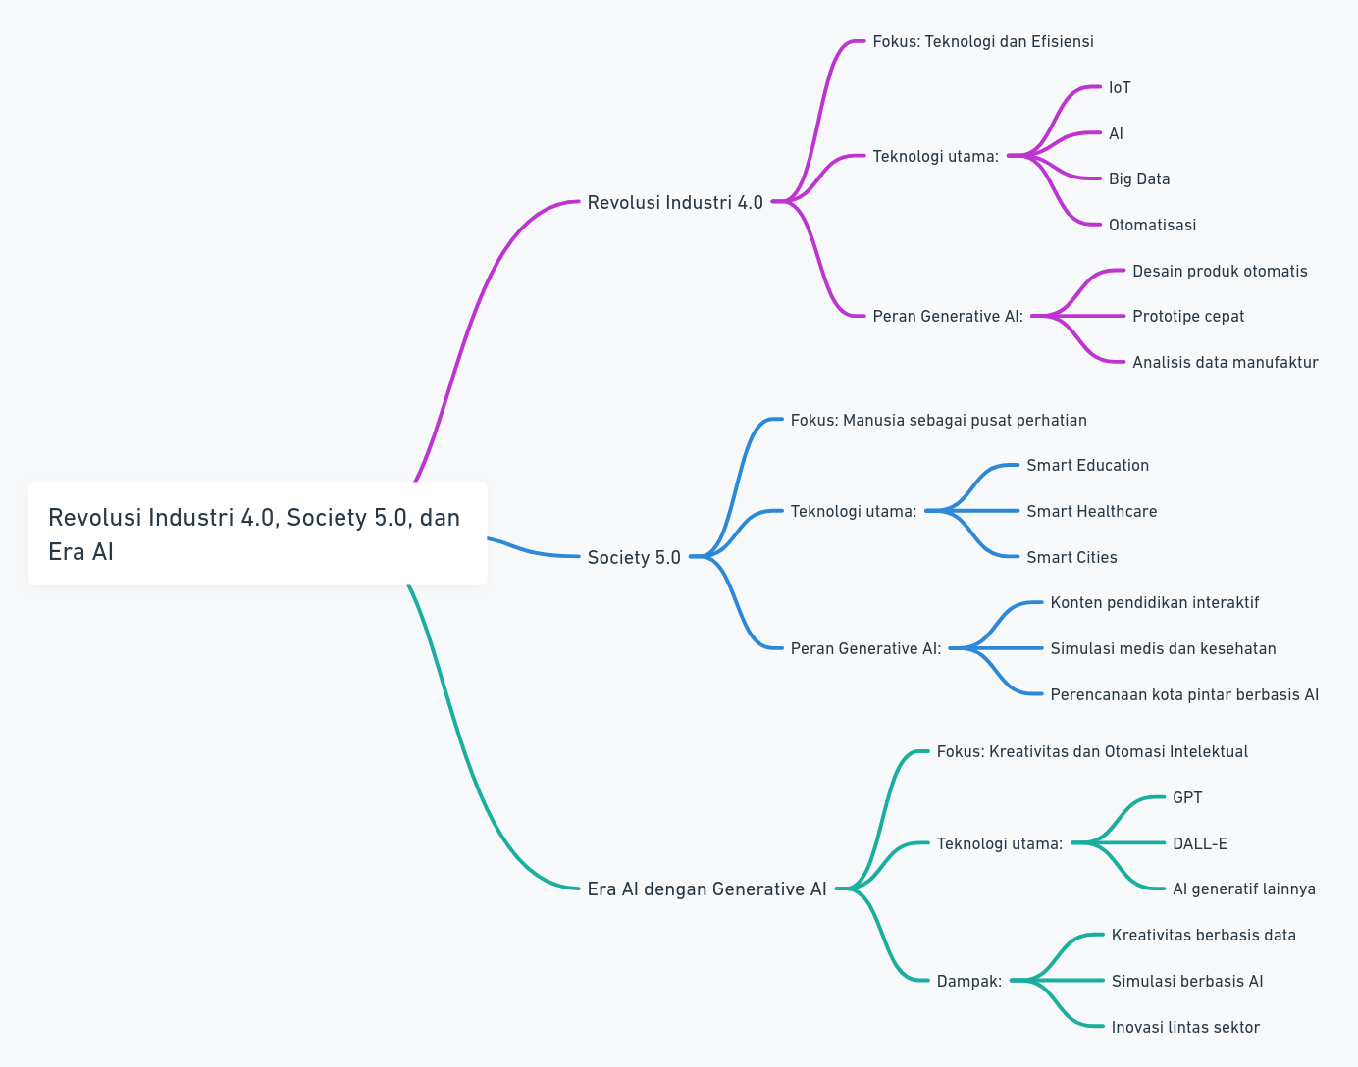

Slide 20
KESIMPULAN
Revolusi Industri 4.0 menyediakan fondasi teknologi untuk efisiensi industri melalui otomatisasi, AI, IoT, dan big data.
Society 5.0 mengembangkan konsep tersebut dengan menempatkan manusia sebagai fokus, menciptakan masyarakat yang inklusif dan berkelanjutan.
Generative AI mempercepat inovasi dan kreativitas dengan menciptakan solusi berbasis data, memperluas dampak teknologi di semua sektor.

Slide 21
TRANSFORMASI DIGITAL

Slide 22
TRANSFORMASI DIGITAL?
Transformasi Digital adalah proses pemanfaatan teknologi digital yang ada, seperti virtualisasi, komputasi bergerak, komputasi awan, dan integrasi sistem dalam organisasi, tujuannya untuk mengubah dan mengoptimalkan struktur, proses, nilai, dan ekosistem organisasi atau lingkungan di sekitarnya.
Secara sederhana, transformasi digital merujuk pada penggunaan teknologi untuk mengubah proses analog menjadi digital, yang berdampak pada berbagai aspek kehidupan, termasuk dalam bidang bisnis, dengan mengadopsi inovasi teknologi terbaru seperti pembelajaran mesin (machine learning), data besar (big data), dan internet.

Slide 23

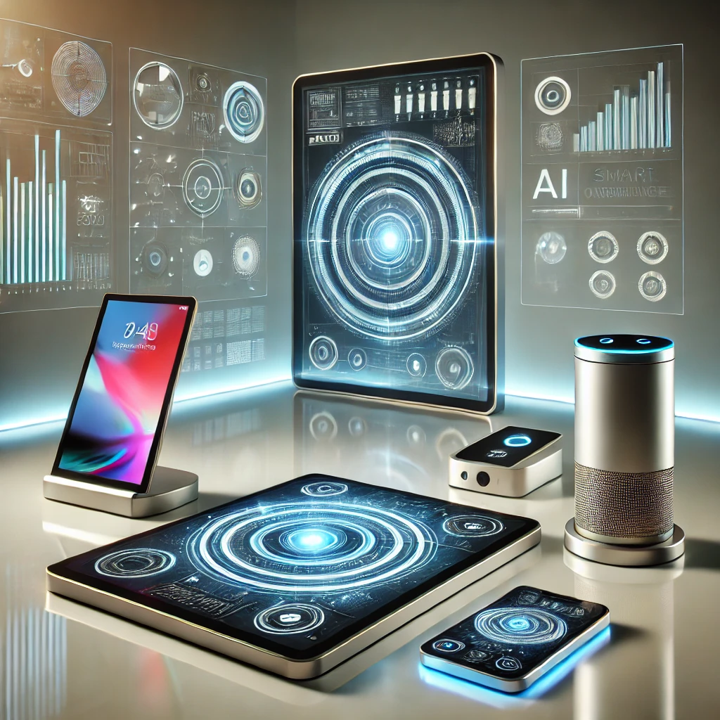
ANALOG
DIGITAL

Slide 24

Transformasi Digital dalam Organisasi atau Lembaga
Proses integrasi teknologi digital ke dalam semua aspek operasional, manajemen, dan layanan organisasi atau lembaga, yang bertujuan untuk meningkatkan efisiensi, produktivitas, dan inovasi.
Transformasi ini melibatkan perubahan mendasar dalam budaya kerja, strategi operasi, dan model operasional untuk memberikan nilai tambah yang lebih besar kepada pelanggan, pemangku kepentingan, dan masyarakat.

Slide 25
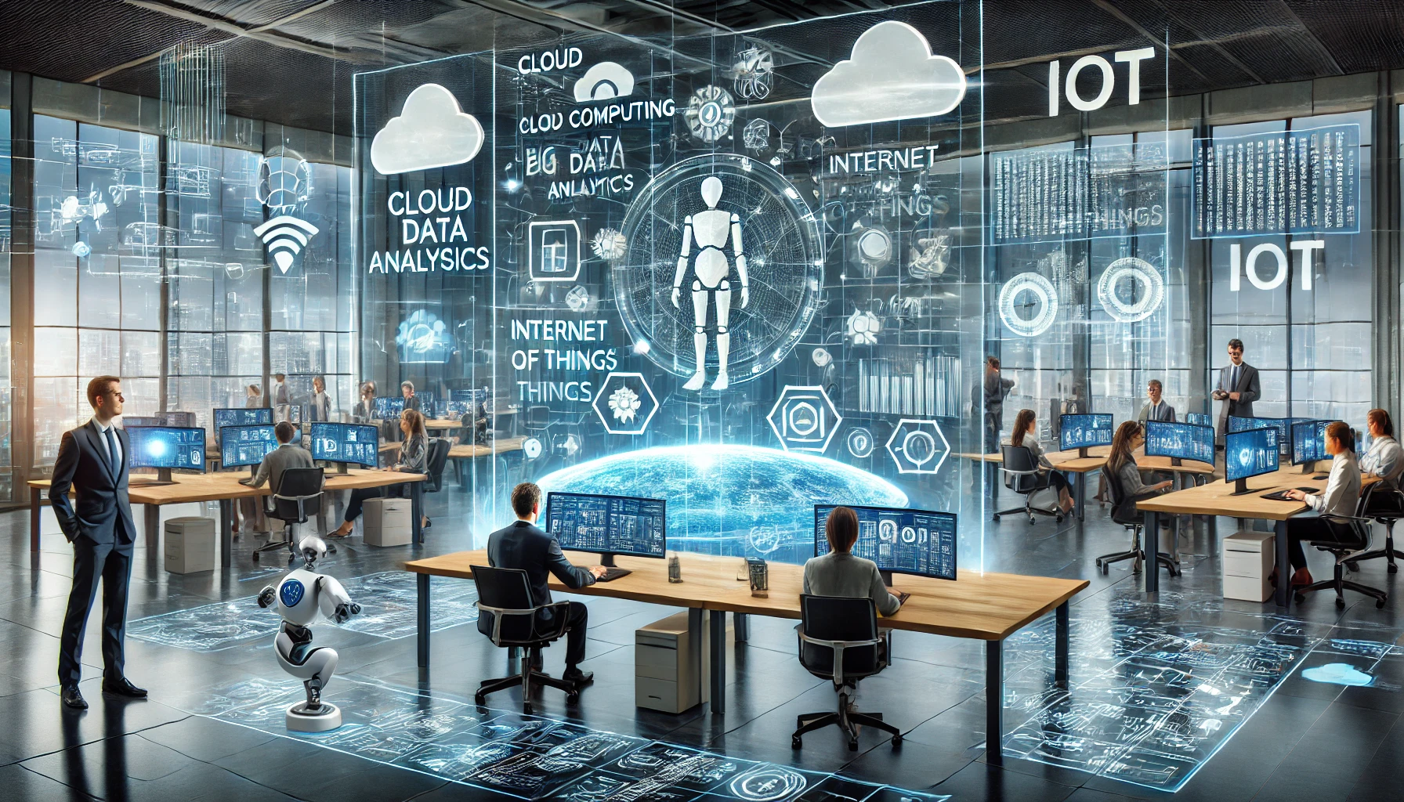
Unsur Penting Transformasi Digital
Integrasi Teknologi Digital:
  Menggunakan teknologi seperti cloud computing, big data, Internet of Things (IoT), kecerdasan buatan (AI), dan otomatisasi untuk mengubah proses kerja.
Perubahan Model Operasi:
  Mengadopsi pendekatan yang lebih fleksibel dan berbasis data untuk pengambilan keputusan dan pengelolaan sumber daya.

Slide 26
Peningkatan Layanan:
  Meningkatkan pengalaman pengguna (user experience) melalui inovasi layanan yang lebih cepat, mudah diakses, dan personalisasi.
Transformasi Budaya Organisasi:
  Mendorong kolaborasi, pelatihan ulang (reskilling), dan adopsi teknologi oleh karyawan.
Fokus pada Nilai Tambah:
  Menggunakan teknologi untuk menciptakan solusi yang lebih efektif bagi pemangku kepentingan.
Contoh Penerapan:
Di Pemerintahan: Sistem layanan publik berbasis e-government untuk mempermudah akses masyarakat.
Di Pendidikan: Penerapan sistem e-learning untuk pembelajaran jarak jauh.
Di Bisnis: Penerapan e-commerce untuk memperluas pasar dan meningkatkan penjualan.

Slide 27
PERLUNYA TRANSFORMASI DIGITAL
LPPA PWA JAWA TENGAH
1. Meningkatkan Efisiensi Operasional
  Digitalisasi data memungkinkan pengelolaan administrasi dan program menjadi lebih cepat dan akurat.
  Memanfaatkan aplikasi berbasis cloud untuk kolaborasi lintas cabang mempermudah koordinasi tanpa batasan geografis.
  Automasi proses seperti laporan dan arsip dokumen mengurangi beban manual.
Manfaat: Waktu dan sumber daya manusia lebih efisien, sehingga lembaga dapat lebih fokus pada kegiatan pemberdayaan.

Slide 28
2. Mendukung Pengambilan Keputusan Berbasis Data
      Basis data terintegrasi memberikan gambaran yang jelas mengenai capaian program, tren, dan tantangan di lapangan.
      Analitik data memungkinkan LPPA merancang strategi yang lebih efektif dan relevan dengan kebutuhan masyarakat.
Manfaat: Keputusan yang diambil lebih akurat, berdasarkan informasi yang lengkap dan real-time.

Slide 29
3. Meningkatkan Aksesibilitas Program
    Platform digital mempermudah akses masyarakat terhadap program LPPA, seperti pendidikan, ekonomi, dan kesehatan.
    Pembuatan aplikasi mobile untuk pelaporan atau pemberdayaan dapat menjangkau wilayah terpencil di Jawa Tengah.
Manfaat: Program lebih inklusif, mencakup masyarakat di seluruh wilayah Jawa Tengah.

Slide 30
4. Mendukung Kolaborasi dan Penyebaran Pengetahuan
Teknologi digital memfasilitasi kolaborasi antara cabang Aisyiyah, peneliti, dan mitra strategis.
Repository digital memungkinkan penyebaran publikasi penelitian, hasil survei, dan laporan kepada semua pihak terkait.
Manfaat: Pengetahuan lebih mudah disebarluaskan, meningkatkan partisipasi dan dukungan terhadap program LPPA.

Slide 31
5. Menjawab Tantangan Era Digital
    Generasi muda yang menjadi target dakwah dan pemberdayaan lebih dekat dengan teknologi digital.
    Digitalisasi membantu LPPA tetap relevan di tengah perkembangan teknologi dan tuntutan masyarakat modern.
Manfaat: Program LPPA dapat menjawab kebutuhan dan ekspektasi generasi yang lebih melek teknologi.

Slide 32
6. Mendukung Keberlanjutan Program
Transformasi digital membantu LPPA mendokumentasikan data secara terpusat untuk keberlanjutan program di masa depan.
Teknologi digital meminimalkan risiko kehilangan data akibat sistem manual.
Manfaat: Keberlanjutan program dapat terjamin dengan sistem digital yang terintegrasi.
Transformasi digital tidak hanya menjawab kebutuhan operasional LPPA, tetapi juga meningkatkan dampak sosial, efektivitas pemberdayaan, dan relevansi lembaga di tengah perkembangan zaman.
PERLUNYA TRANSFORMASI DIGITAL
LPPA PWA JAWA TENGAH

Slide 33
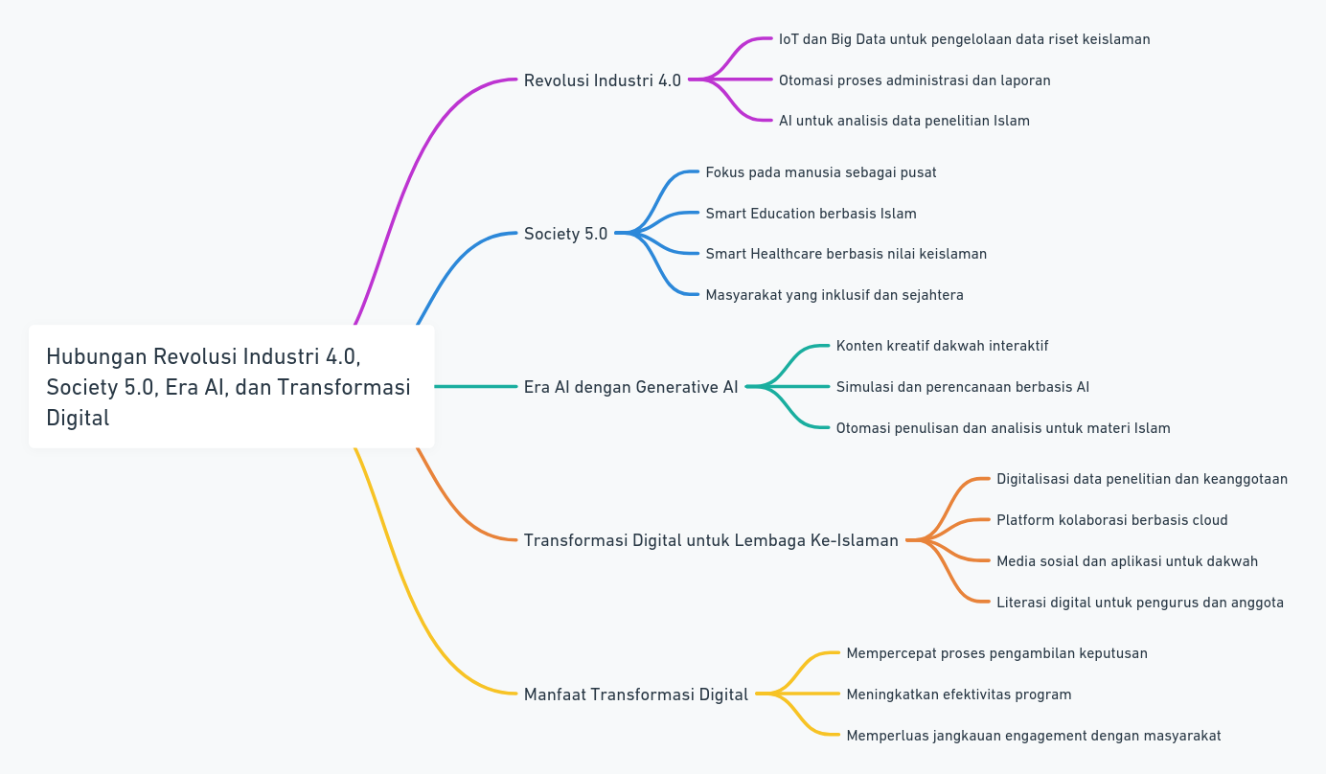

Slide 34
Penjelasan Mindmap:
Revolusi Industri 4.0: Memberikan fondasi teknologi melalui IoT, Big Data, dan otomatisasi untuk memodernisasi pengelolaan lembaga.
Society 5.0: Menekankan kesejahteraan umat manusia dengan teknologi yang inklusif dan berkelanjutan.
Generative AI: Mempercepat inovasi dakwah, penelitian, dan edukasi berbasis Islam.
Transformasi Digital: Mengintegrasikan teknologi untuk meningkatkan efektivitas, efisiensi, dan engagement lembaga ke-Islaman.

Slide 35
Langkah Strategis Transformasi Digital
Transformasi digital organisasi ‘Aisyiyah menghadapi era AI memerlukan langkah strategis dan integrasi teknologi untuk meningkatkan efisiensi, relevansi, dan dampak sosial.
1. Membangun Visi Digital
Menetapkan tujuan jangka panjang transformasi digital organisasi, seperti memperluas dampak sosial dan meningkatkan efisiensi internal.
Contoh: Meningkatkan pemberdayaan perempuan Muslim berbasis teknologi digital di berbagai wilayah.

Slide 36
2
Digitalisasi dan Pengelolaan Data
Migrasi dokumen dan informasi penting ke sistem digital berbasis cloud.
Mengintegrasikan data dari berbagai program untuk analisis berbasis bukti.
Contoh: Sistem basis data terpusat untuk menyimpan hasil penelitian, laporan program, dan evaluasi kegiatan.
3
Pemanfaatan AI
AI untuk Edukasi: Mengembangkan konten pembelajaran berbasis AI, seperti modul dakwah interaktif.
AI untuk Operasional: Automasi laporan dan analisis data.
Contoh: Menggunakan generative AI seperti GPT untuk menyusun draf laporan atau artikel penelitian.

Slide 37
Pelatihan dan Literasi Digital
Memberikan pelatihan kepada anggota dan pengurus untuk meningkatkan literasi digital dan kemampuan menggunakan teknologi berbasis AI.
Contoh: Workshop “Pemanfaatan AI untuk Manajemen Organisasi.”
Pengembangan Platform Digital
Membuat aplikasi berbasis web atau mobile untuk mendukung komunikasi, pelaporan, dan kolaborasi antar cabang.
Contoh: Aplikasi “Aisyiyah Digital” untuk pelaporan dan kolaborasi lintas cabang.

Slide 38
Prinsip Transformasi Digital:
Manusia Sebagai Pusat:
    Teknologi mendukung peran manusia, bukan menggantikannya.
    Memberdayakan anggota organisasi melalui teknologi.
Keberlanjutan dan Efisiensi:
    Sistem digital dirancang untuk mempermudah proses administrasi dan operasional.
Nilai Islam sebagai Panduan:
    Teknologi digunakan untuk mendukung nilai-nilai Islam, seperti keadilan sosial, pemberdayaan perempuan, dan keberlanjutan.
Inklusi Teknologi:
    Memastikan transformasi digital mencakup semua cabang, termasuk wilayah terpencil, dengan menyediakan akses yang setara.

Slide 39

Manfaat Transformasi Digital untuk ‘Aisyiyah:
Efisiensi Operasional:
Proses administrasi lebih cepat dengan sistem otomatis.
Data terpusat mempermudah koordinasi antar cabang.
Pengambilan Keputusan Berbasis Data:
Analisis data real-time mendukung strategi berbasis bukti.
Dampak Sosial yang Lebih Luas:
Program dapat menjangkau lebih banyak masyarakat melalui teknologi.
Inovasi yang Berkelanjutan:
Teknologi AI mendorong kreativitas dan efisiensi dalam pengembangan program.

Slide 40
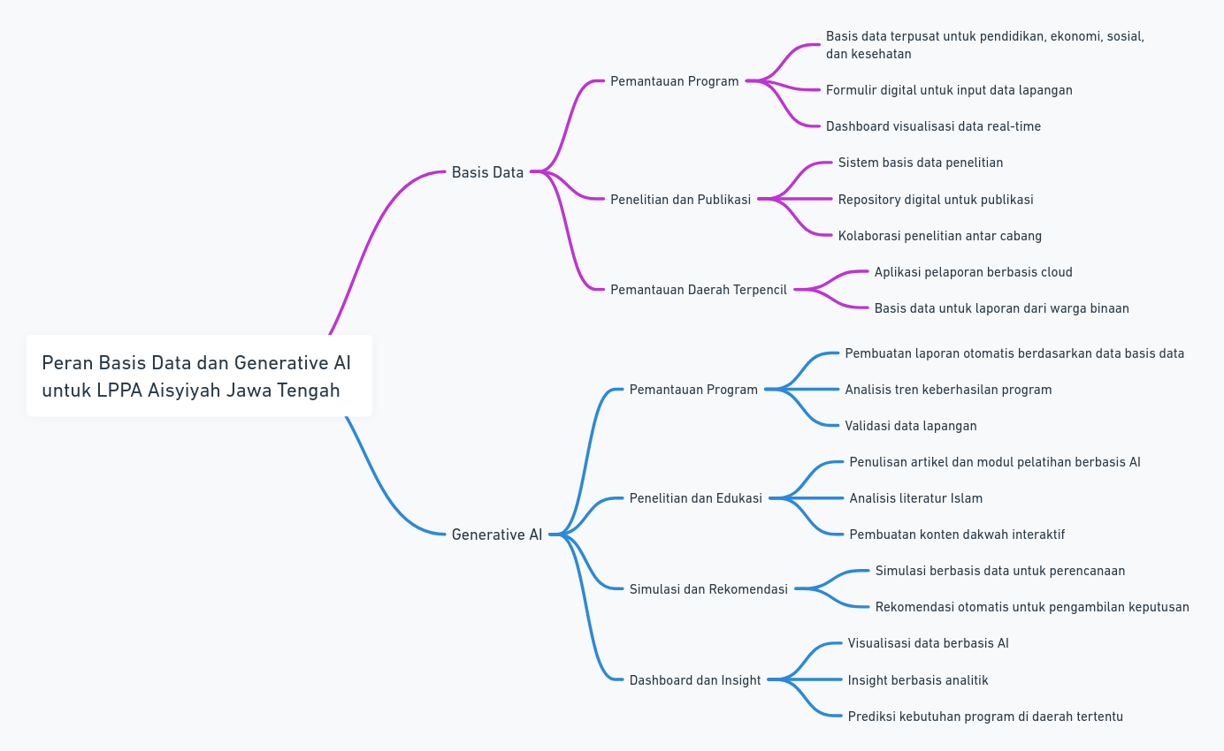

Slide 41
Penjelasan Mindmap:
Basis Data: Memfasilitasi pemantauan program, penelitian, publikasi, dan laporan daerah terpencil melalui platform terpusat.
Generative AI: Membantu dalam otomatisasi pelaporan, analisis tren, pembuatan konten, simulasi berbasis data, dan memberikan rekomendasi strategis.

Slide 42
PERAN BASIS DATA DAN GEN AI BAGI LPPA
Basis Data untuk Pemantauan Program
Basis Data Terpusat:
Membuat database terpusat untuk menyimpan informasi tentang program pemberdayaan pendidikan, ekonomi, sosial, dan kesehatan.
Data dari berbagai wilayah Jawa Tengah dikumpulkan dan diakses melalui aplikasi berbasis cloud.
Formulir Digital:
Anggota dan pengurus memasukkan data lapangan ke dalam basis data melalui aplikasi mobile atau web.
Visualisasi Data:
Dashboard yang terintegrasi dengan basis data untuk memantau perkembangan program dalam bentuk grafik, tabel, dan peta.
Manfaat:
Memberikan gambaran perkembangan program secara real-time tanpa memerlukan perangkat IoT.
Data lebih mudah dikelola dan diakses untuk analisis dan pelaporan.

Slide 43
Basis Data untuk Penelitian dan Publikasi
Sistem Basis Data Penelitian:
Membuat database khusus untuk menyimpan hasil penelitian, termasuk studi sosial, ekonomi, pendidikan, dan kesehatan berbasis Islam.
Digital Repository:
Publikasi ilmiah dan laporan penelitian disimpan dalam repository digital yang dapat diakses oleh pengurus dan masyarakat luas.
Kolaborasi Penelitian:
Basis data memungkinkan berbagai cabang Aisyiyah di Jawa Tengah untuk berbagi data penelitian, hasil survei, dan temuan lapangan.
Manfaat:
Data penelitian lebih terstruktur dan terpusat, mempermudah kolaborasi dan analisis.

Slide 44
Generative AI untuk Pemantauan Program
Pembuatan Laporan Otomatis:
Gen AI seperti GPT digunakan untuk menyusun laporan perkembangan program berdasarkan data yang tersimpan di basis data.
Analisis Tren Data:
Gen AI menganalisis data dari basis data untuk mengidentifikasi tren keberhasilan program dan menyarankan perbaikan.
Pengelolaan Informasi:
Membantu pengurus merangkum data kompleks dalam bentuk ringkasan yang mudah dipahami.
Manfaat:
Mengurangi beban administrasi manual dalam pelaporan dan analisis.
Memberikan wawasan berbasis data yang lebih mendalam untuk pengambilan keputusan.

Slide 45
Generative AI untuk Penelitian dan Edukasi
Penulisan Artikel dan Materi Edukasi:
Gen AI digunakan untuk menghasilkan artikel ilmiah, modul pelatihan, dan materi edukasi berbasis Islam.
Analisis Literatur:
Gen AI menganalisis literatur Islam untuk menemukan pola atau tema yang relevan dengan kebutuhan penelitian.
Pembuatan Konten Dakwah:
Gen AI membuat konten dakwah interaktif, seperti video, infografik, atau teks khutbah, sesuai dengan target audiens.
Manfaat:
Mempercepat proses penulisan dan pengembangan materi berbasis Islam.
Menghasilkan konten berkualitas tinggi yang relevan untuk dakwah dan edukasi.

Slide 46
Basis Data dan Gen AI untuk Pemantauan Program di Daerah Terpencil
Aplikasi Pelaporan Berbasis Cloud:
Warga binaan dan relawan dapat melaporkan perkembangan program langsung melalui aplikasi yang terhubung dengan basis data.
AI untuk Validasi Data:
Gen AI digunakan untuk memvalidasi data yang dimasukkan, mengidentifikasi ketidaksesuaian atau pola anomali dalam laporan.
Prediksi dan Perencanaan:
Gen AI memprediksi kebutuhan program di daerah tertentu berdasarkan data historis, seperti alokasi sumber daya atau dampak program.
Manfaat:
Memastikan akurasi data dan mempercepat proses perencanaan.
Memperluas jangkauan pemantauan ke daerah terpencil tanpa infrastruktur IoT.

Slide 47
Dashboard dan Analisis Terintegrasi dengan Gen AI
Dashboard Dinamis:
Basis data menyediakan data mentah, sementara Gen AI menganalisis dan memvisualisasikan data dalam bentuk yang mudah dimengerti.
Insight dan Rekomendasi:
Gen AI memberikan rekomendasi otomatis untuk meningkatkan efektivitas program berdasarkan data analitik.
Simulasi dan Perencanaan:
Gen AI membuat simulasi berbasis data untuk mengevaluasi berbagai skenario implementasi program di wilayah binaan.
Manfaat:
Memberikan rekomendasi berbasis data untuk pengambilan keputusan strategis.
Meningkatkan transparansi dalam pelaporan dan pelaksanaan program.

Slide 48

Langkah Implementasi untuk LPPA Jawa Tengah
Membangun Basis Data Terpusat
Membuat platform berbasis cloud untuk menyimpan data program, hasil penelitian, dan laporan.
Integrasi dengan Gen AI
Menghubungkan basis data dengan Gen AI untuk otomatisasi pelaporan, analisis tren, dan pembuatan konten.
Pelatihan Pengurus dan Relawan
Memberikan pelatihan digital untuk menggunakan basis data dan Gen AI secara efektif.
Evaluasi dan Pengembangan
Mengukur dampak penerapan basis data dan Gen AI secara berkala untuk pengembangan sistem lebih lanjut.

Slide 49
Keunggulan Basis Data dan Gen AI
Efisiensi: Mengurangi waktu yang dibutuhkan untuk pengelolaan data, pelaporan, dan analisis.
Akurasi: Data lebih terorganisir dan dapat divalidasi secara otomatis oleh Gen AI.
Inovasi: Memungkinkan pembuatan konten dan strategi berbasis data untuk mendukung visi dan misi Aisyiyah.
Dengan pendekatan ini, LPPA Jawa Tengah diharapkan dapat meningkatkan efektivitas dan dampak programnya, memastikan bahwa pemberdayaan umat Muslim berjalan lebih optimal di era digital.

Slide 50
PERSIAPAN TRANSFORMASI DIGITAL ERA AI
Hal yang Harus Dipersiapkan agar Lembaga Penelitian dan Pengembangan Aisyiyah (LPPA) Melakukan Transformasi Digital dalam Era AI
Transformasi digital memerlukan pendekatan strategis yang terencana dengan baik.
Berikut adalah langkah-langkah penting yang harus dipersiapkan LPPA untuk menjalankan transformasi digital, khususnya dalam memanfaatkan teknologi berbasis Artificial Intelligence (AI):

Slide 51



1. Visi dan Strategi Digital
Persiapan:
Tentukan visi dan tujuan transformasi digital LPPA.
  Contoh: “Meningkatkan efektivitas pemberdayaan masyarakat berbasis Islam melalui teknologi digital dan AI.”
Buat peta jalan (roadmap) digital yang menjelaskan tahapan transformasi, dari digitalisasi data hingga penggunaan AI.
Contoh Implementasi:
Strategi digital meliputi digitalisasi data penelitian, pengembangan platform berbasis cloud, dan penerapan AI untuk analisis data sosial.

Slide 52
2. Infrastruktur Teknologi
Persiapan:
Bangun infrastruktur teknologi yang mendukung transformasi digital:
  Server Cloud: Untuk menyimpan data penelitian dan laporan secara terpusat.
  Akses Internet Stabil: Terutama untuk cabang-cabang di wilayah terpencil.
  Komputer dan Perangkat Pintar: Untuk mendukung pengelolaan data dan komunikasi.
Contoh Implementasi:
LPPA membangun website Portal Data atau menggunakan Google Workspace untuk kolaborasi online dan Microsoft Azure untuk penyimpanan data berbasis cloud.

Slide 53
3. Digitalisasi Data
Persiapan:
Migrasikan semua dokumen dan data manual ke bentuk digital.
Buat basis data terpusat untuk menyimpan informasi penelitian, laporan program, dan dokumen administratif.
Contoh Implementasi:
Mengonversi arsip fisik laporan penelitian ke dalam bentuk file PDF yang diatur dalam database berbasis cloud.
Aplikasi mobile yang memungkinkan relawan memasukkan data langsung ke basis data.

Slide 54
4. Pemanfaatan AI
Persiapan:
Identifikasi area yang dapat ditingkatkan dengan AI:
  AI untuk Penelitian: Analisis data literatur Islam atau tren sosial.
  AI untuk Operasional: Automasi pelaporan dan manajemen dokumen.
  AI untuk Edukasi: Pembuatan konten dakwah interaktif.
Contoh Implementasi:
Menggunakan ChatGPT untuk membuat draf laporan penelitian.
Google AutoML untuk menganalisis data sosial dan kesehatan masyarakat

Slide 55
5. Pelatihan dan Literasi Digital
Persiapan:
Berikan pelatihan kepada pengurus LPPA tentang:
  Penggunaan perangkat lunak berbasis cloud.
  Pemanfaatan AI untuk penelitian dan operasional.
  Keamanan data digital.
Contoh Implementasi:
Menyelenggarakan workshop “Pemanfaatan AI untuk Penelitian Sosial” yang mengajarkan pengurus LPPA menggunakan AI tools seperti ChatGPT dan Tableau.

Slide 56
6. Kebijakan Keamanan Data
Persiapan:
Tetapkan kebijakan keamanan data untuk melindungi data sensitif, termasuk data penelitian dan laporan masyarakat.
Gunakan teknologi enkripsi untuk memastikan data tidak dapat diakses oleh pihak yang tidak berwenang.
Contoh Implementasi:
LPPA menerapkan kebijakan bahwa semua dokumen hanya dapat diakses dengan otorisasi melalui platform seperti Google Drive dengan sistem login dua langkah (two-factor authentication).

Slide 57
7. Pengembangan Platform Digital
Persiapan:
Bangun platform digital berbasis web atau aplikasi untuk mendukung program LPPA, seperti:
  Aplikasi pelaporan program pemberdayaan masyarakat.
  Sistem informasi penelitian berbasis web untuk publikasi dan akses hasil penelitian.
Contoh Implementasi:
LPPA mengembangkan Aisyiyah Research Portal, yang berisi database penelitian, laporan program, dan publikasi yang dapat diakses oleh anggota dan masyarakat.

Slide 58
8. Kolaborasi dan Kemitraan Teknologi
Persiapan:
Jalin kemitraan dengan penyedia teknologi untuk mendukung transformasi digital.
Libatkan ahli teknologi dan AI untuk mendesain dan mengimplementasikan sistem.
Contoh Implementasi:
Bekerja sama dengan startup teknologi untuk membangun aplikasi pelaporan berbasis AI.
Kemitraan dengan universitas lokal untuk pengembangan penelitian berbasis teknologi.

Slide 59
9. Monitoring dan Evaluasi
Persiapan:
Buat sistem monitoring untuk memantau perkembangan transformasi digital.
Lakukan evaluasi berkala untuk mengetahui efektivitas implementasi dan menentukan perbaikan yang diperlukan.
Contoh Implementasi:
LPPA menggunakan dashboard digital yang menampilkan data real-time tentang perkembangan program digital, seperti jumlah laporan yang masuk atau analisis dampak program.

Slide 60
10. Budaya Digital di Organisasi
Persiapan:
Tanamkan budaya kerja berbasis digital dengan mendorong penggunaan teknologi dalam semua aktivitas organisasi.
Dorong inovasi dengan memberikan ruang untuk ide-ide baru yang memanfaatkan teknologi.
Contoh Implementasi:
Membuat program penghargaan untuk tim atau cabang Aisyiyah yang mengusulkan ide transformasi digital terbaik.

Slide 61
Keuntungan Transformasi Digital bagi LPPA
Efisiensi Operasional: Proses manual menjadi lebih cepat dan otomatis.
Akses yang Lebih Luas: Data dan program dapat diakses kapan saja dan di mana saja.
Pengambilan Keputusan Berbasis Data: Informasi yang akurat dan real-time mendukung kebijakan yang lebih tepat sasaran.
Inovasi Berkelanjutan: AI memberikan peluang untuk terus berinovasi di berbagai bidang.
Dengan mempersiapkan poin-poin di atas, LPPA PWA Jawa Tengah dapat memanfaatkan teknologi digital dan AI untuk mendukung visi dan misinya dalam era digital ini.

Slide 62
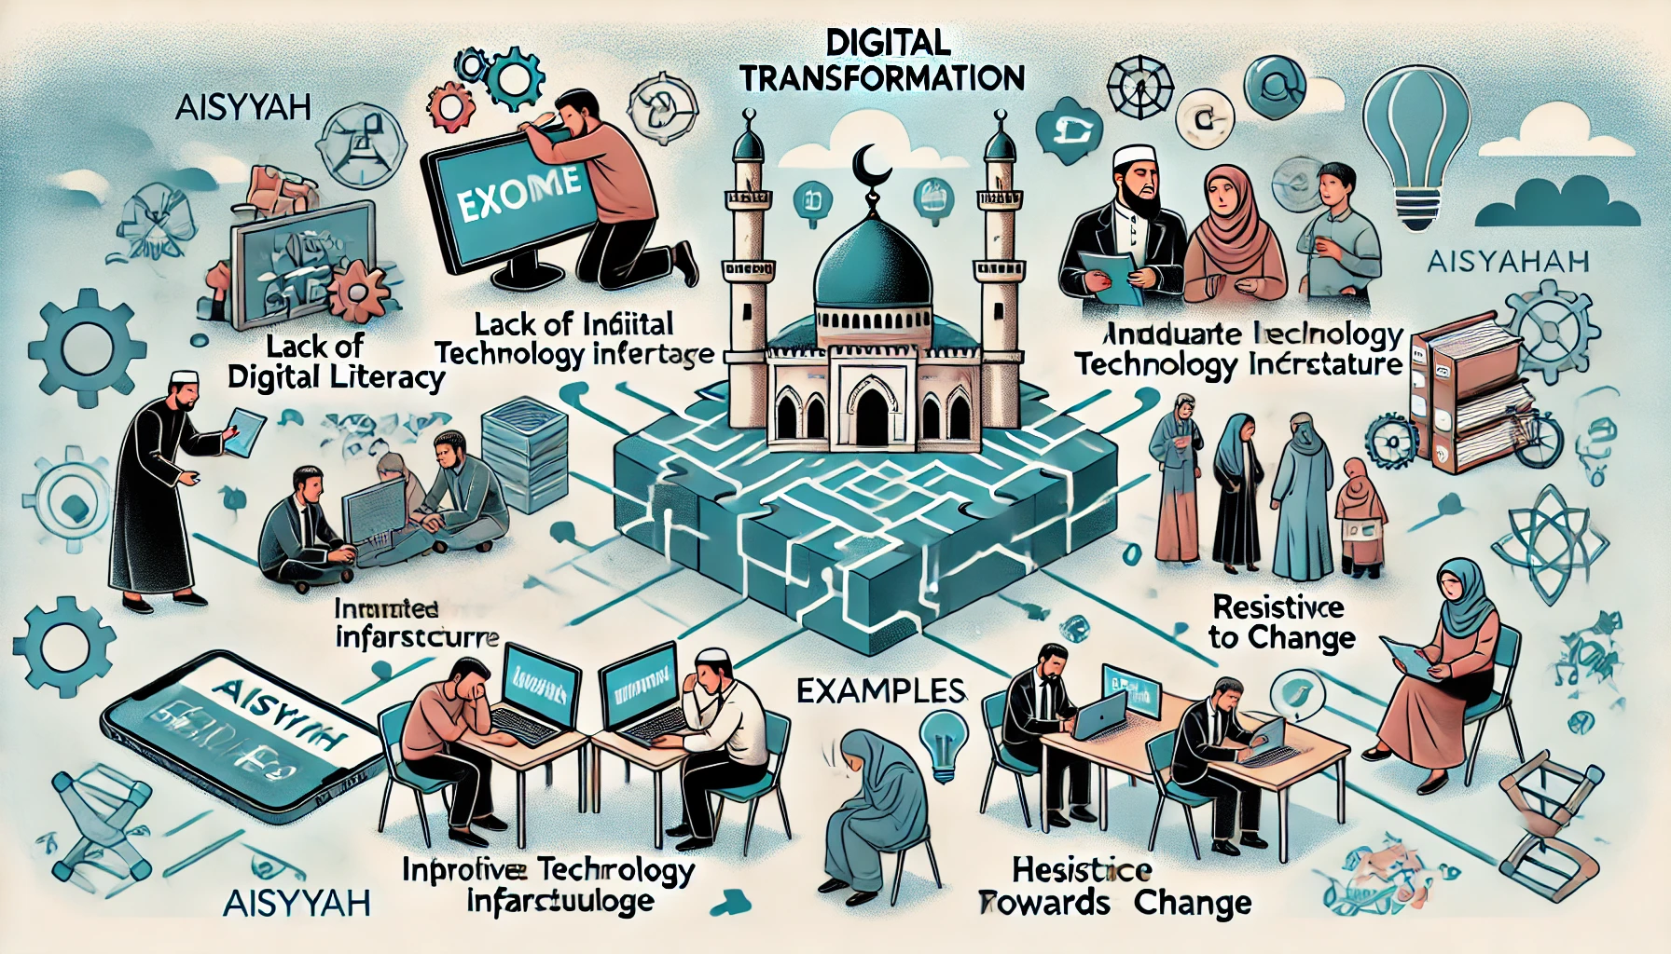
Tantangan atau Hambatan dalam Transformasi Digital Organisasi Aisyiyah Menghadapi Era AI

Slide 63
Transformasi digital organisasi seperti Aisyiyah, termasuk pemanfaatan teknologi berbasis Artificial Intelligence (AI), menghadapi berbagai tantangan.
Berikut adalah hambatan yang mungkin muncul, disertai penjelasan dan contoh konkret:

Slide 64
1. Kurangnya Literasi Digital
Sebagian besar anggota dan pengurus mungkin belum terbiasa dengan teknologi digital dan AI. Literasi digital yang rendah membuat adopsi teknologi baru menjadi lambat.
Hambatan dalam memahami istilah teknis, penggunaan perangkat lunak, atau aplikasi berbasis AI.
Contoh:
Pengurus cabang Aisyiyah di wilayah terpencil mungkin kesulitan menggunakan platform cloud untuk memasukkan data laporan.
Kesalahan input data karena minimnya pemahaman tentang cara mengoperasikan sistem berbasis teknologi.
Solusi:
Menyediakan pelatihan intensif tentang penggunaan teknologi digital dan AI, baik secara online maupun offline.

Slide 65
2. Infrastruktur Teknologi yang Tidak Merata
Akses internet di beberapa wilayah masih terbatas, terutama di daerah terpencil. Hal ini menghambat pengembangan sistem berbasis cloud atau aplikasi digital.
Kurangnya perangkat keras seperti komputer, smartphone, atau server yang diperlukan untuk mendukung transformasi digital.
Contoh:
Cabang Aisyiyah di pedesaan Jawa Tengah mungkin tidak memiliki akses internet yang stabil untuk mengakses basis data terpusat.
Keterbatasan perangkat pintar di kantor cabang membuat pengelolaan data tetap dilakukan secara manual.
Solusi:
Bermitra dengan pemerintah atau lembaga swasta untuk meningkatkan akses internet di wilayah terpencil.
Mencari hibah atau sponsor untuk pengadaan perangkat keras.

Slide 66
3. Resistensi terhadap Perubahan
Beberapa anggota atau pengurus mungkin merasa nyaman dengan sistem manual yang sudah ada dan enggan beralih ke sistem digital.
Ketakutan bahwa AI dan teknologi digital akan menggantikan peran manusia, terutama dalam pekerjaan administratif.
Contoh:
Pengurus yang lebih senior merasa transformasi digital terlalu rumit dan tidak sesuai dengan cara kerja mereka selama ini.
Kekhawatiran bahwa AI akan mengurangi kebutuhan tenaga manusia di organisasi.
Solusi:
Memberikan edukasi tentang manfaat transformasi digital dan bagaimana teknologi dapat meringankan beban kerja tanpa menggantikan peran manusia.

Slide 67
4. Kekurangan Dana
Transformasi digital membutuhkan investasi yang signifikan, termasuk pengadaan perangkat, langganan perangkat lunak, pelatihan, dan pengembangan aplikasi berbasis AI.
Organisasi berbasis komunitas seperti Aisyiyah mungkin memiliki keterbatasan anggaran untuk membiayai kebutuhan teknologi.
Contoh:
Tidak adanya anggaran khusus untuk pengembangan sistem informasi atau aplikasi berbasis AI.
Program transformasi digital tertunda karena prioritas pendanaan dialihkan ke program sosial lainnya.
Solusi:
Mencari pendanaan tambahan melalui kerjasama dengan mitra teknologi, lembaga donor, atau pemerintah.
Menggunakan perangkat lunak sumber terbuka (open-source) untuk mengurangi biaya.

Slide 68
5. Kesenjangan Keterampilan
Kurangnya tenaga ahli yang dapat mengembangkan dan mengelola teknologi digital dan AI di organisasi.
Anggota organisasi mungkin memiliki latar belakang non-teknis, sehingga sulit memahami implementasi teknologi canggih.
Contoh:
Tidak adanya staf IT khusus untuk mengelola basis data atau sistem berbasis AI.
Sulit menemukan relawan yang memiliki keahlian dalam mengembangkan aplikasi atau menganalisis data berbasis AI.
Solusi:
Melatih staf atau anggota organisasi untuk memahami teknologi digital.
Merekrut tenaga ahli IT sebagai bagian dari tim transformasi digital.

Slide 69
6. Keamanan Data
Transformasi digital membawa risiko kebocoran data, terutama jika data organisasi dan masyarakat tidak dilindungi dengan baik.
Serangan siber seperti peretasan, ransomware, atau phishing dapat mengancam keamanan sistem organisasi.
Contoh:
Data sensitif tentang program pemberdayaan masyarakat bocor karena lemahnya pengamanan sistem cloud.
Email phishing berhasil membobol akun organisasi yang berisi informasi strategis.
Solusi:
Menerapkan enkripsi data, autentikasi dua faktor (two-factor authentication), dan kebijakan keamanan siber yang ketat.
Mengadakan pelatihan keamanan siber untuk semua pengurus dan anggota.

Slide 70
7. Kurangnya Keselarasan Antar Daerah/Cabang
Setiap daerah/cabang Aisyiyah mungkin memiliki cara kerja dan prioritas yang berbeda, sehingga sulit mengintegrasikan sistem digital yang seragam.
Kesulitan dalam mengoordinasikan adopsi teknologi di seluruh cabang, terutama di wilayah dengan tingkat literasi digital yang beragam.
Contoh:
Daerah/Cabang di kota besar sudah siap mengadopsi teknologi digital, tetapi daerah/cabang di daerah tertinggal masih kesulitan memahami sistem baru.
Ketidaksesuaian dalam format data yang dikumpulkan dari cabang-cabang yang berbeda.
Solusi:
Membuat standar operasional prosedur (SOP) digitalisasi yang jelas dan melibatkan semua daerah/cabang dalam perencanaan transformasi.

Slide 71
8. Adaptasi AI pada Konteks Keislaman
Teknologi AI mungkin tidak sepenuhnya sesuai dengan nilai-nilai dan kebutuhan organisasi berbasis Islam, sehingga perlu penyesuaian.
Tantangan dalam mengadaptasi konten dakwah atau penelitian ke dalam sistem AI yang berorientasi global.
Contoh:
Konten AI yang dihasilkan tidak sesuai dengan konteks budaya dan agama lokal.
AI tidak memahami prinsip-prinsip Islam dalam analisis data sosial.
Solusi:
Melatih AI dengan data lokal yang relevan dengan konteks keislaman dan budaya.
Bermitra dengan ahli syariah untuk memastikan konten AI sesuai dengan nilai-nilai Islam.

Slide 72
9. Ketergantungan pada Penyedia Teknologi
Ketergantungan pada vendor teknologi dapat menjadi masalah jika penyedia menghentikan layanan atau menaikkan biaya.
Sulit untuk berpindah ke sistem lain jika organisasi sudah terlalu terikat dengan satu vendor.
Contoh:
Sistem cloud yang digunakan tiba-tiba menaikkan biaya berlangganan, membebani anggaran organisasi.
Ketergantungan pada satu penyedia AI untuk pengelolaan data penelitian.
Solusi:
Diversifikasi penyedia layanan teknologi.
Menggunakan teknologi sumber terbuka yang lebih fleksibel.

Slide 73
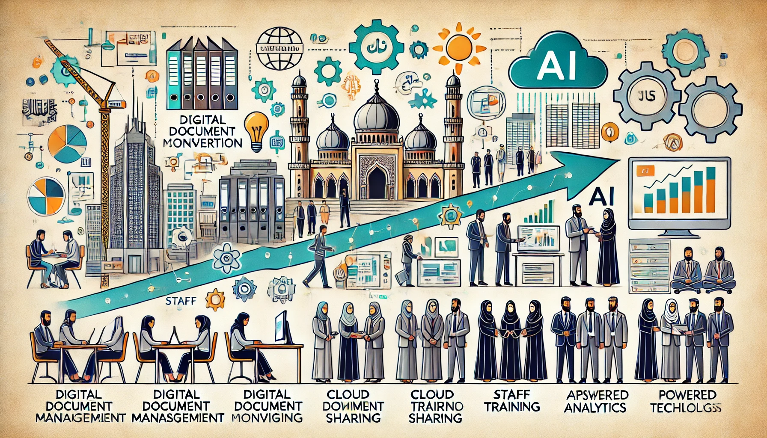
Ilustrasi yang menggambarkan transformasi digital bertahap dari organisasi berbasis Islam, dimulai dari pengelolaan manual hingga sistem berbasis AI.
Ini menekankan langkah-langkah seperti digitalisasi dokumen, berbagi data berbasis cloud, pelatihan staf, dan analitik berbantuan AI, dengan integrasi nilai-nilai Islam ke dalam teknologi modern.

Slide 74
Kesimpulan
Hambatan dalam transformasi digital dapat diatasi dengan perencanaan matang, pelatihan yang baik, dan pendekatan yang fleksibel.
Aisyiyah dapat memulai dari langkah kecil, seperti digitalisasi dokumen, dan bertahap menuju pemanfaatan AI, sambil mengatasi hambatan secara strategis. Dukungan semua pihak, baik internal maupun eksternal, akan mempercepat keberhasilan transformasi ini.

Slide 75
Daftar Link Pemantik Diskusi
https://aws.amazon.com/id/what-is/digital-transformation/#:~:text=Transformasi%20digital%20adalah%20proses%20yang,digital%20di%20semua%20bidang%20bisnis.
https://inixindojogja.co.id/siapkah-anda-menghadapi-transformasi-digital-ketahui-6-strateginya-berikut-ini/
https://pdmciamis.or.id/mengenal-chatmugpt-inovasi-teknologi-untuk-warga-muhammadiyah-mendalami-al-islam-dan-kemuhammadiyahan/
https://repository.usahid.ac.id/3228/1/manajemen%20SDM%20di%20Era%20Transformasi%20Digital.pdf
https://repository.unai.edu/id/eprint/658/1/[III.A.1.a.2.11]%20FullBook%20Transformasi%20Digital%20dan%20Perilaku%20Organisasi.pdf
https://sis.binus.ac.id/2023/12/13/memahami-transformasi-digital/
https://www.itb-ad.ac.id/2022/03/10/muhammadiyah-harus-bisa-melakukan-transformasi-digital/

